Slide 1
Vaiheittainen asemakaavan muutos MRL 50.2 §: ”Asemakaavan muutos voidaan laatia myös vaiheittain.”

Slide 2
VAIHEITTAINEN ASEMAKAAVAN MUUTOS
Asemakaavan muutos voidaan laatia vaiheittain, mikäli on tarpeen muuttaa ainoastaan rajattua asiakokonaisuutta tai teemaa.
Voimassa oleva(t) asemakaava(t) ei(vät) muutu muiden määräysten ja merkintöjen osalta
Ei sovellu tilanteeseen, jossa muutoksen vaikutukset ulottuvat laajalti muihin kaavassa käsiteltyihin asioihin. Vaikutusten laajuus eri teemoihin arvioitava heti alussa (MRL 191 3 mom)
esim. rakennusoikeuden lisäämisen vaikutus liikenteeseen
Voidaan soveltaa myös ranta-asemakaavoihin.
Muutoksenhaku koskee vain käsiteltyä teemaa.
Rakennuskielto (MRL 53 §) koskee vaiheittaisen asemakaavan aluetta kokonaisuudessaan, ei vain kyseessä olevaa teemaa.

Slide 3
käyttökohteita
Soveltuu muun muassa
käyttötarkoituksen muutokset, joihin liittyy esim. kiinteistöjaon muutokset
vähäiset rakennusoikeuden korotukset
vähäiset rakennusalojen muutokset
tietyn teeman mukaisten kaavamääräysten yhtenäistäminen useamman asemakaavan alueella
Esimerkkejä, joita pitää tarkastella tapauskohtaisesti yhdessä AK-johdon kanssa
Kortteli- ja katualueiden rajojen pienet muutokset
Tehokkuuden nosto pientaloalueella 0,15 > 0,20 – kenties?
Useamman asemakaavan pysäköintiä koskevien normien yhtenäistäminen
Rakennussuojelua koskevien määräysten yhtenäistäminen
Asuntojen lukumäärän rajoittaminen tai rajoituksen muuttaminen pientaloalueella
Teknisluonteisten asioiden lisääminen asemakaavaan (esim., korttelinumeron muuttaminen)
Ei soveltuisi kuitenkaan muun muassa
Liike- tai toimistorakennuksen muuttaminen asuinkäyttöön

Slide 4
HUOMIOITA VAIHEITTAISEEN ASEMAKAAVAN MUUTOKSEEN
Lähtötietojen selvityksessä on hyvä pohtia vaiheittaisen asemakaavan muutoksen mahdollisuutta ja vertailla vaikutuksia tavanomaiseen asemakaavan muutokseen. AK-jory päättää lähtötietoselvitystä käsitellessään soveltuvuuden vaihekaavaksi.
Espoossa on sovittu, että samalle alueelle voidaan laatia vain yksi vaiheittainen asemakaavan muutos.
Ennen kaavaprosessin alkua tulee keskustella kaupunkimittauksen kanssa vaiheittaisen asemakaavan muutoksen mahdollisuudesta (Saija Juntunen yhteyshenkilö).
Kaavadokumenteissa tärkeintä tuoda esiin mitä muutetaan ja miten muutetaan.
Voidaan laatia normaalin tai lyhennetyn kaavaprosessin mukaisesti
Aluenumero muodostetaan: VK + suuralueen numero + juokseva numero, esim. VK3001.
Kimppalomakkeen otsikko on: Vaiheittaisen asemakaavan muutoksen kuuleminen MRA 30 §:n mukaisesti.
Tiedota viestintää siitä onko kyseessä lyhennetty vai normaali kaavaprosessi.

Slide 5
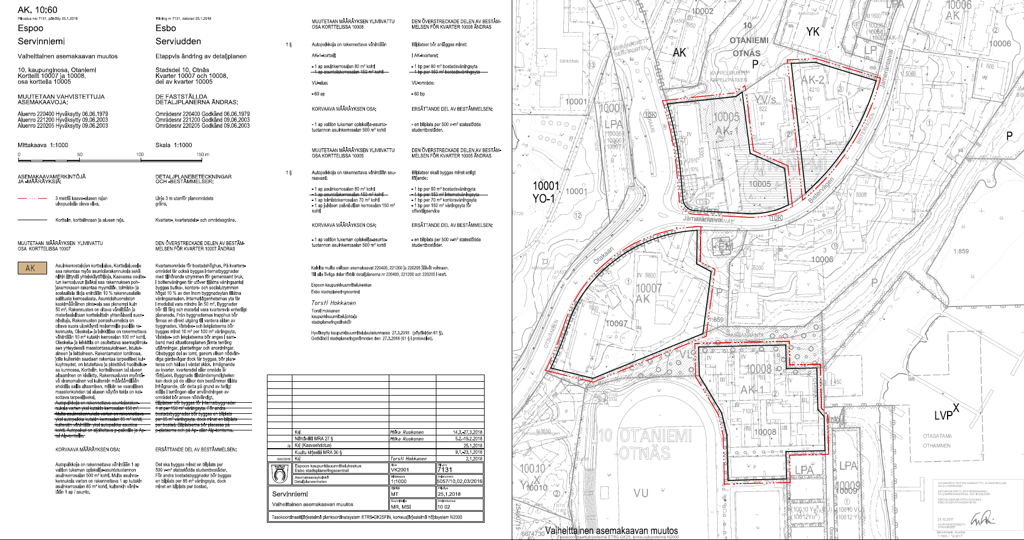
Kaava-asiakirjat
= kaavakartta ja -määräykset, lisäksi kaavaselostus

Slide 6
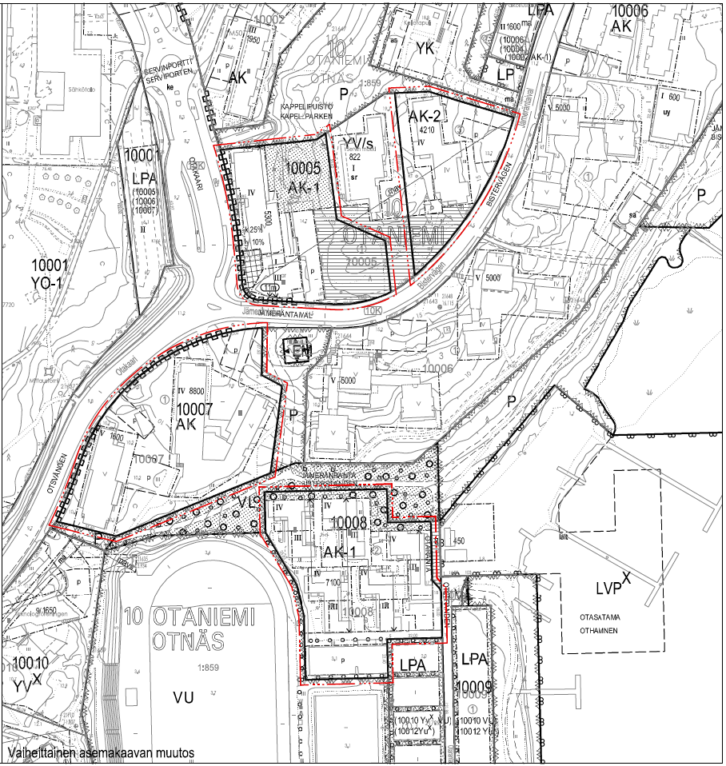
Aluerajauksen esittäminen kaavakartalla
Jos ei muutoksia kaava-merkintöihin, aluerajaus tehdään ajantasa-asemakaavalle.
Jos kaavakarttaan tehdään muutoksia, muutetaan vain kyseistä kohdetta. Kaikki muut kaavamerkinnät esitetään ajantasakaavalla.
Yleisiä alueita (esim. torit ja kevarit kortteleiden välissä) ei oteta muutokseen mukaan, jos muutos koskee vain korttelialueita.

Slide 7
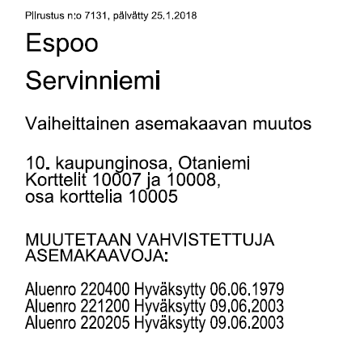
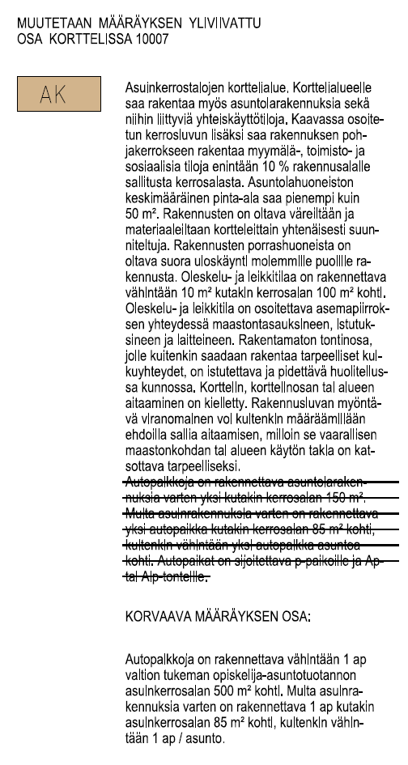
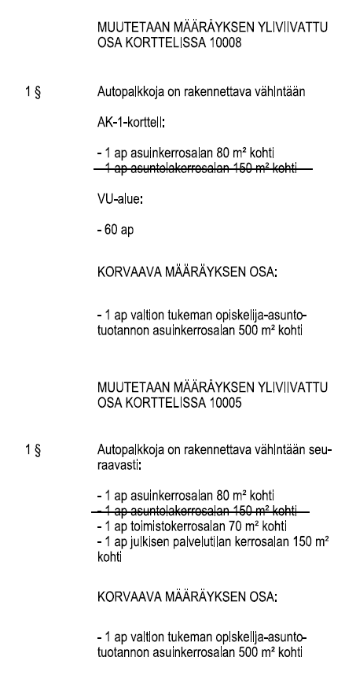
Mitä muutetaan ja miten muuttuu
Otsikkoon muutettavan korttelin korttelinumero
Asemakaavan otsikko ”Vaiheittainen asemakaavan muutos”
Muutettavan määräyksen yliviivaus on tehty kolmella vierekkäisellä viivalla, jolloin se on tarpeeksi paksu.

Slide 8
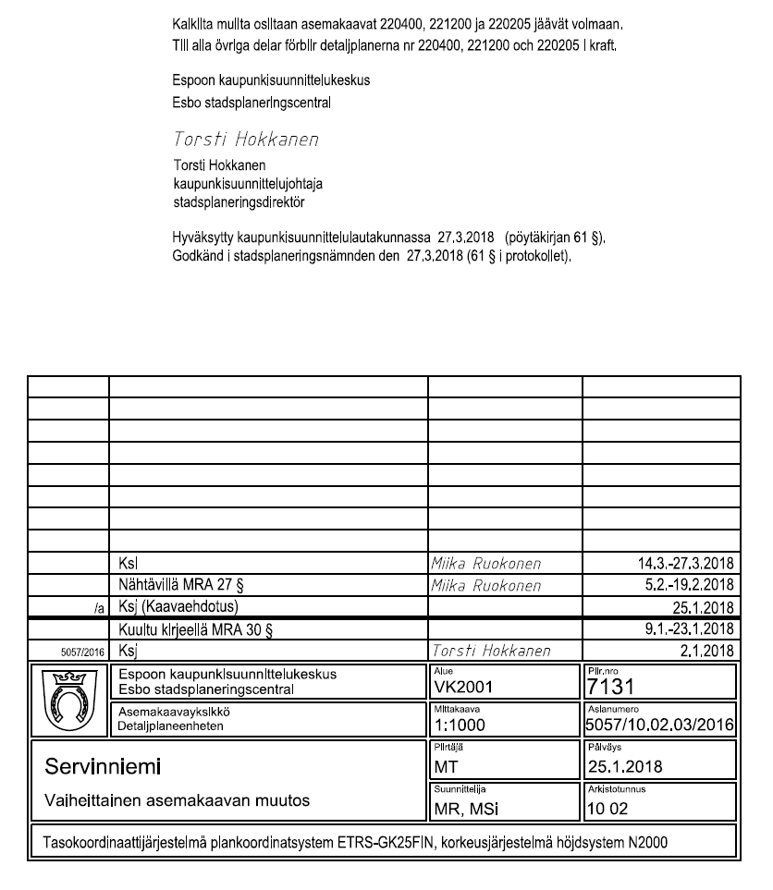
”Kaikilta muilta osiltaan asemakaavat 220400, 221200 ja 220205 jäävät voimaan.”
Lyhennetyssä kaavaprosessissa maininta kirjeellä kuulemisesta
Lyhennetyssä kaavaprosessissa kimppalomakkeen allekirjoituspäivä
Vaiheittainen asemakaavan muutos voidaan tehdä myös normaalilla kaavaprosessilla.

Slide 9
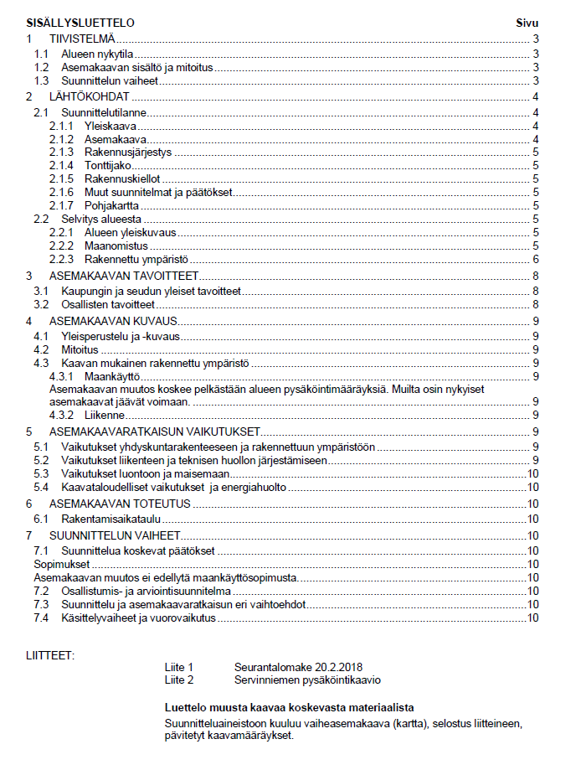
kaavaselostus
Kuvataan kaavan keskeinen sisältö ja asemakaavan vaikutukset.
Tuo esiin mitä muutetaan ja miten muutetaan.
Keskitytään vain muutoksen kohteena olevan teeman vaikutuksiin.
Vain tarpeelliset otsikot jätetään

Slide 10
Lista-aineisto
Vaiheittaisen asemakaavan muutoksen lista-aineisto kootaan yhteen pdf-tiedostoon, johon tulee tapahtumaluettelo, kaavamääräykset ja vaiheittainen asemakaavan muutos (kaavakartta). Edellä mainitussa järjestyksessä.
Oheismateriaali nimetään seuraavasti (kaavan nimi + aluenumero + vaiheittainen asemakaavan muutos):
- Servinniemi VK2001 vaiheittainen asemakaavan muutos
Jos vaiheittainen asemakaavan muutos tehdään lyhennetyllä kaavaprosessilla, lista-aineisto tarvitaan vain hyväksymiskäsittelyssä. Ehdotusvaiheessa viranhaltijapäätös.

Slide 11
Vanhan kaavamääräyksen muokkaaminen kaavan hyväksymisen jälkeen, käytäntö muuttunut - keskustele timo pesosen kanssa
Kaupunkisuunnittelukeskus laatii kaavan hyväksymisen jälkeen muokatun pdf-dokumentin vanhoista kaavamääräyksistä, jonka pohjalta kaupunkimittaus tekee lopullisen kaavamääräysdokumentin.
Vanhat kaavamääräykset haetaan Locus Cloudista pdf-muodossa.
Määräysten muokkaaminen onnistuu esimerkiksi PDF-XChange editorilla.
Vanha kaavamääräys yliviivataan punaisella värillä.
Kaavamääräysten otsikkoon ja muutettavan kaavamääräyksen yläpuolelle lisätään teksti: ”Tämän asemakaavan alueelle on laadittu vaiheittainen asemakaavan muutos (aluenumero).”
Muokkaus tehdään jokaiseen alueella voimassa olevaan kaavamääräykseen.
Muokatut kaavamääräykset tallennetaan L-levyn kaavakansioon
07-OHEISSUUNNITELMAT, josta kaupunkimittaus poimii sen jatkokäyttöön.

Slide 12
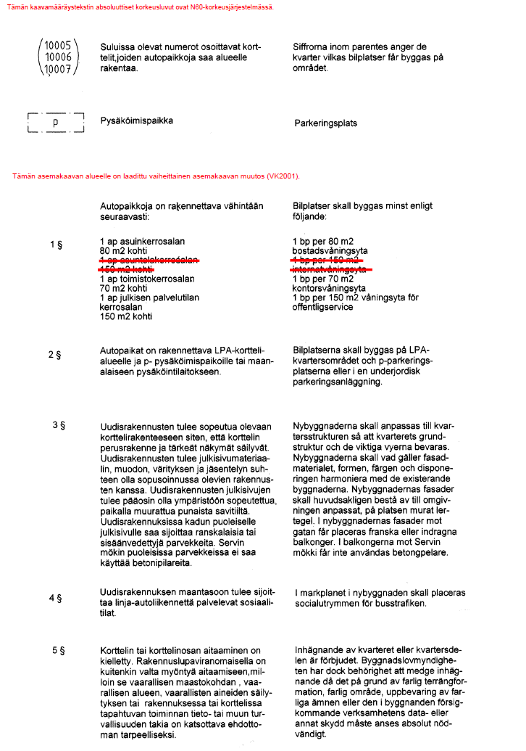
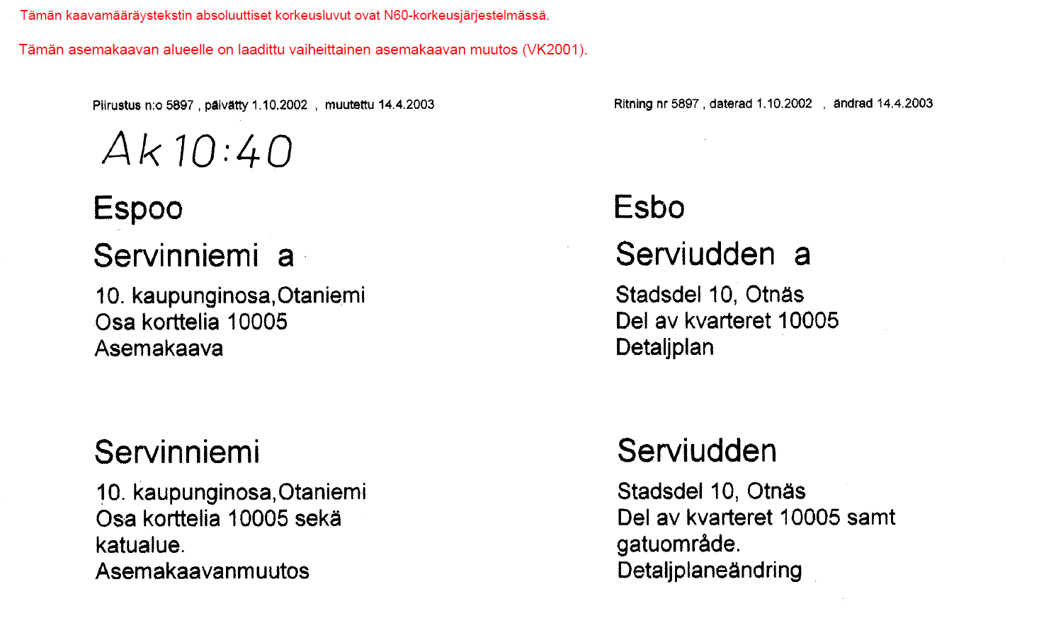
Muokattu kaavamääräys käytäntö muuttunut – keskustele timo pesosen kanssa

Slide 13
Tilastolomake
Vaiheittaisista asemakaavan muutoksista laaditaan tilastolomake.
Otsikkoon tulee lisätä maininta vaiheittaisesta asemakaavasta (SYKE tekee tilastointia vaihekaavojen määrästä).
Jos pinta-aloihin, käyttötarkoitusalueisiin tai rakennusoikeuksiin ei tule muutosta, ei tilastolomakkeessa esitetä näille lukuja.
Ohje tilastolomakkeen laatimiseen löytyy työtiloista Asemakaavayksikkö > Laskentaohjeet.

